Slide 1

프로그램 설명(1. 게임 설명 및 로그인)

Slide 2
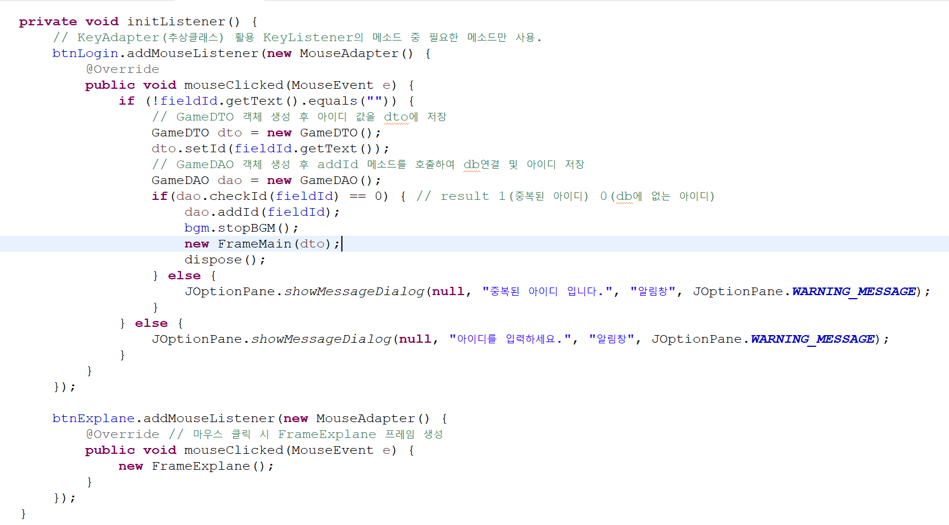
프로그램 설명(1. 게임 설명 및 로그인)

Slide 3
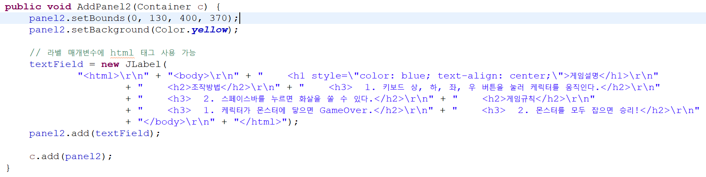
프로그램 설명(1. 게임 설명 및 로그인)

Slide 4
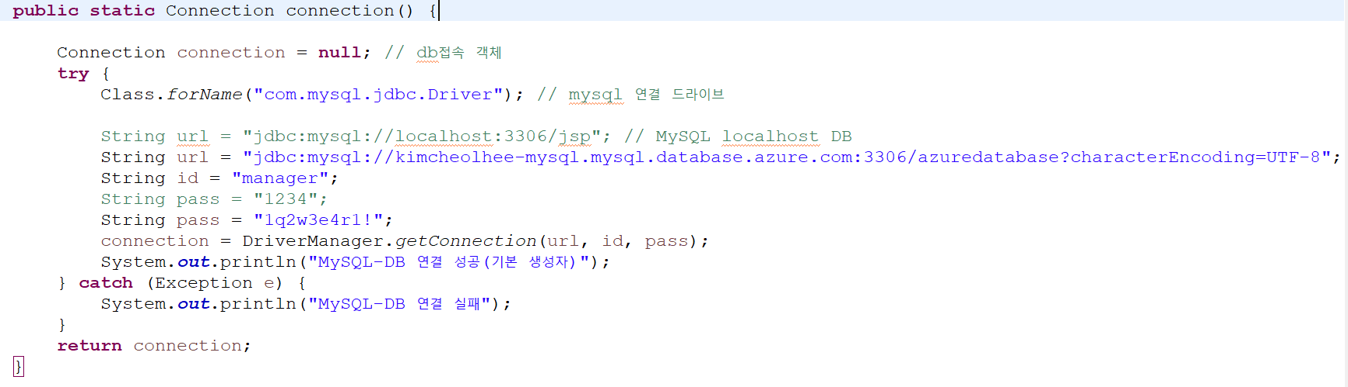
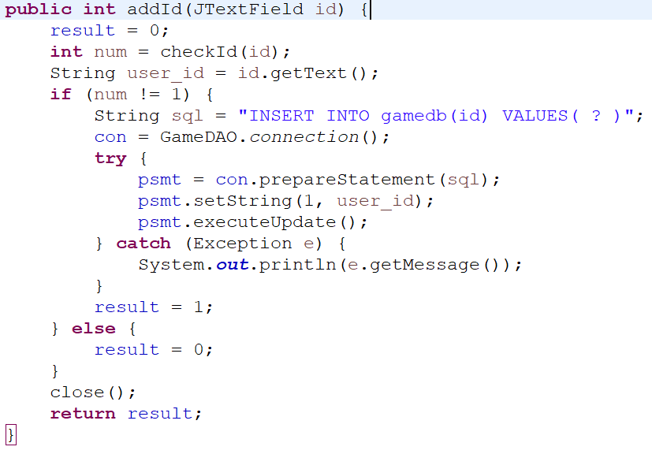
프로그램 설명(1. 게임 설명 및 로그인)

Slide 5
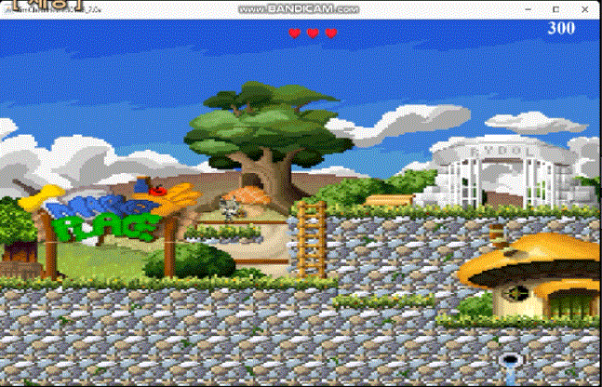
프로그램 설명(2. 케릭터 제어)

Slide 6
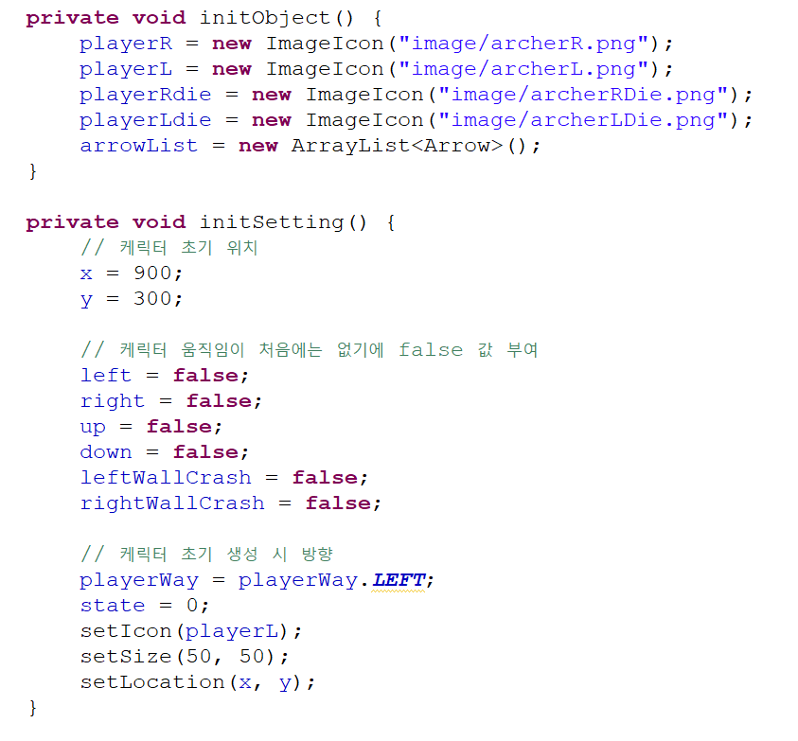
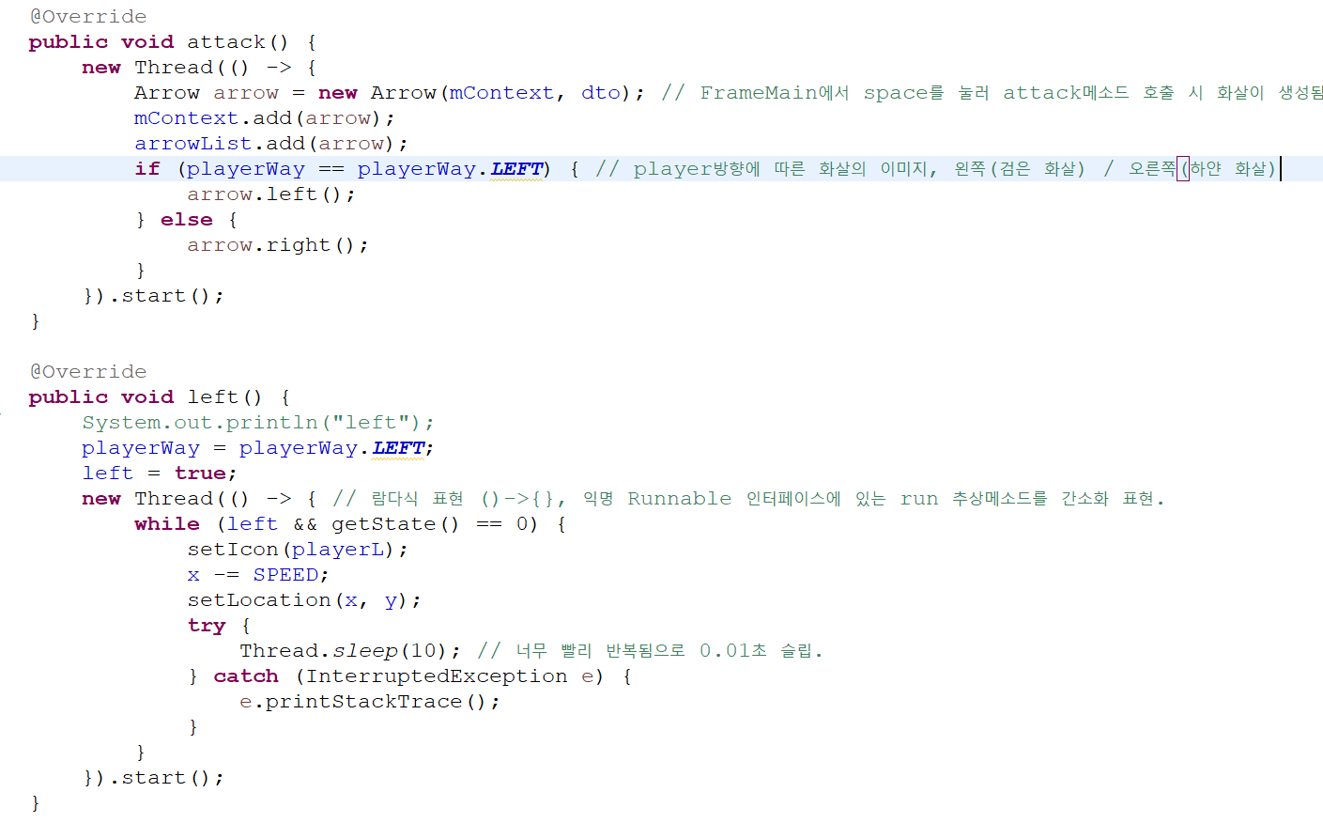
프로그램 설명(2. 케릭터 제어)

Slide 7
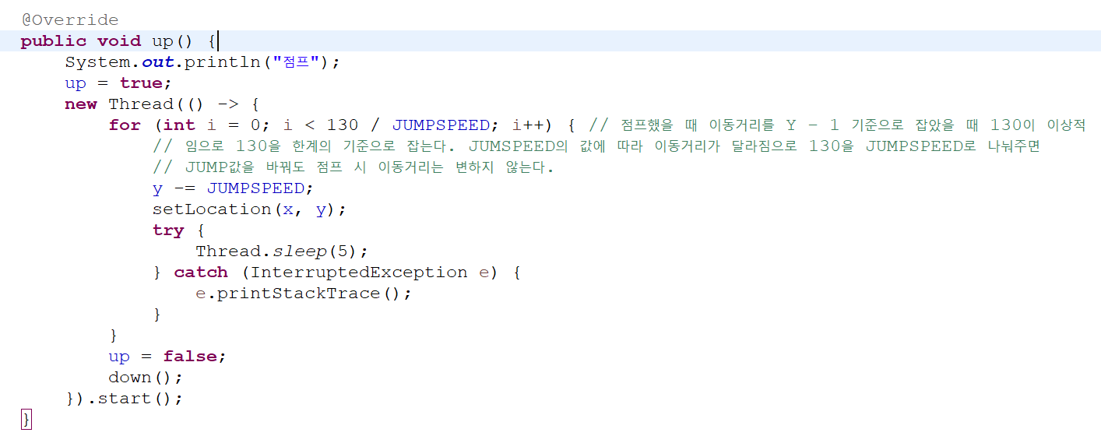
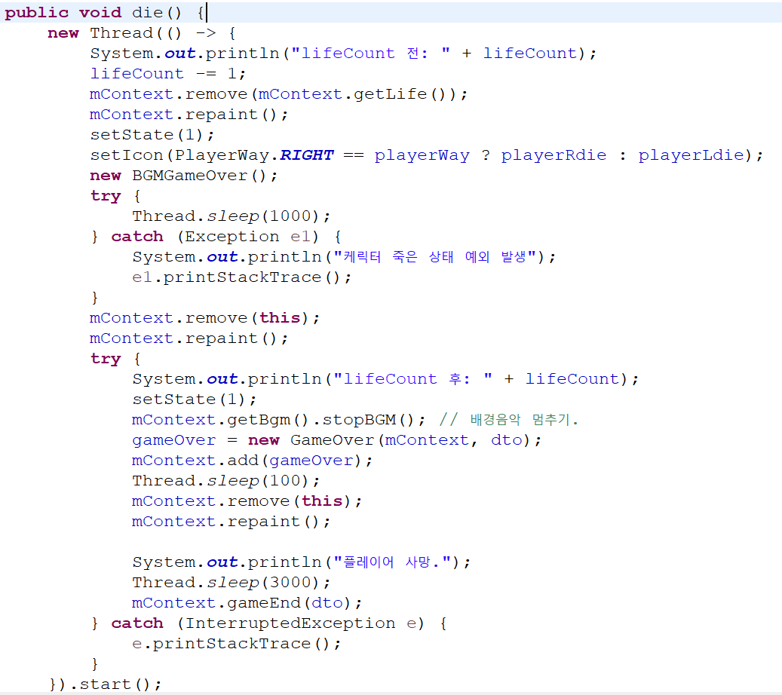
프로그램 설명(2. 케릭터 제어)

Slide 8
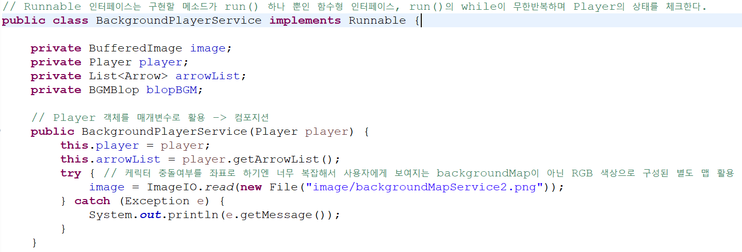
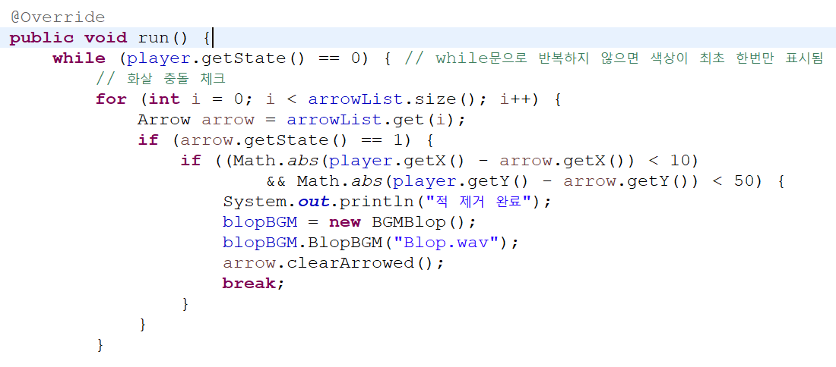
프로그램 설명(2. 케릭터 제어)

Slide 9
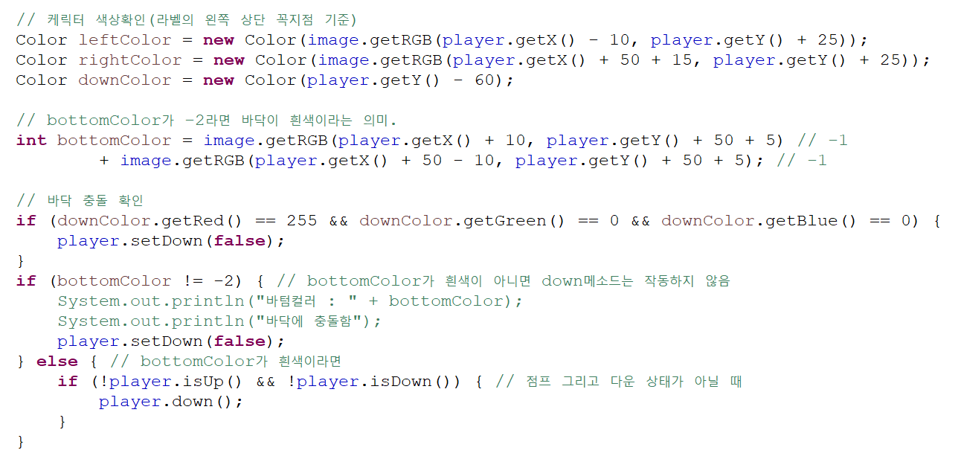
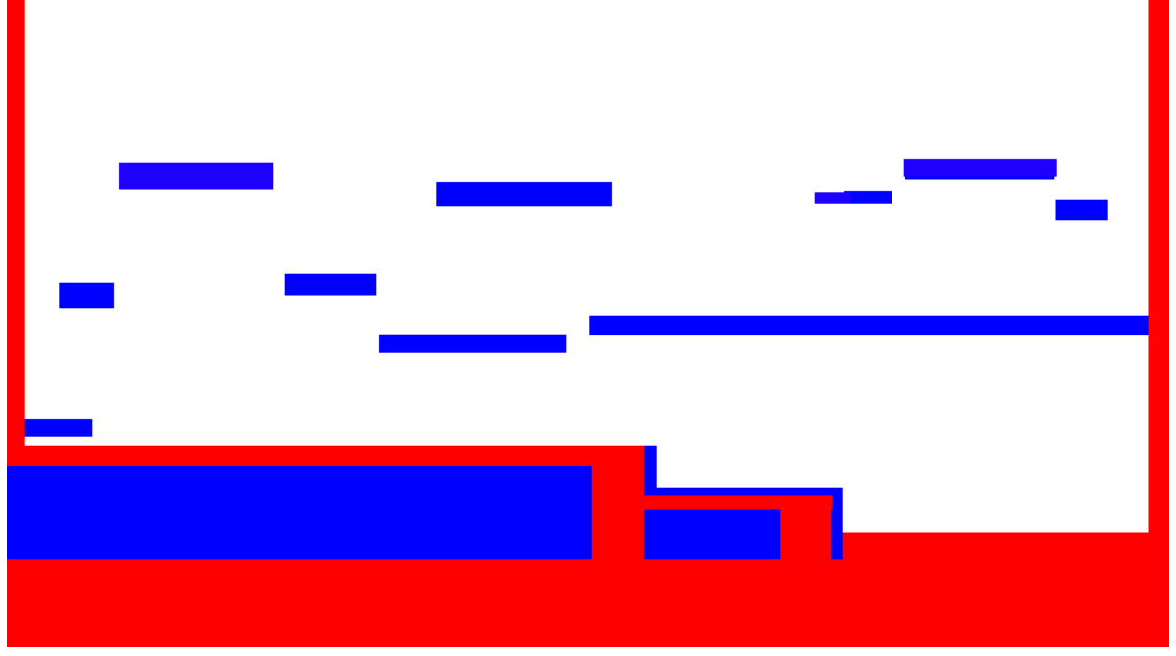
프로그램 설명(2. 케릭터 제어)

